Slide 1

Projet Systèmes d’exploitation
José Franco Alves
Mirindra Johan Ralaiarinony

Slide 2
Sommaire
Explication du projet
Présentation des consignes
Explication des consignes
Objectifs
Notre projet
Présentation du projet
Explication du projet
Commentaire
Difficultés rencontrées
Résolution des problèmes

Slide 3
Présentation du projet
Développer une librairie en Python permettant d’automatiser la parallélisation maximale de système de tâches.
Explorer la parallélisation maximale, une contrainte pour accélérer l’exécution des tâches.
Comprendre le déterminisme et la condition de Bernstein.

Slide 4
Objectif du projet
Obtenir le système de tâches de parallélisme maximale réunissant les tâches en entrée.
Exécuter le système de tâches de façon séquentielle et aussi de l’exécuter en parallèle.
Et bien sûr, en respectant les contraintes de précédence.

Slide 5
Explication des consignes
Une structuration du projet avec deux classes : la classe « Task » et d’une classe « TaskSystem ».
Des fonctions clés sont requis comme GetDependencies(task), runSeq() et enfin run().
D’autres aspects importants avec notamment l’affichage sous forme de graphe, une validation des entrées puis le test de déterminisme et enfin le coût du parallélisme.

Slide 6
Présentation de notre projet
Dans notre projet, nous utilisons du threading, la lecture d’entrée sortie de tâches, le semaphore puis importer « networkx », « matplotlib » et « time ».
Dans un premier lieu, l’architecture du projet :
Task
TaskSystem
Main

Slide 7
Présentation de notre projet
Pour créer un nouveau dictionnaire de dépendance à partir des entrées et sorties des TaskSystem, il s’agit de CreateDept().
La condition Bernstein et BernsteinIntoEachOther() pour bien vérifier si les tâches sont bien exécutables en parallèle.
runRoad() une route respectant le parallélisme maximal en utilisant createDep() et BernsteinIntoEachOther()

Slide 8

Difficultés rencontrées
Problème sur l’utilisation du dictionnaire : à cause d’une mauvaise compréhension de l’énoncé.
Problème de variable globale.
Problème du coût de parallélisme : L’exécution en séquentielle plus rapide que le parallèle même avec du threading.

Slide 9

Comment résoudre les problèmes ?
Le problème du dictionnaire : Création d’une fonction qui créera pour nous un dictionnaire de dépendance.
Le problème des variables globale : Déplacement de la fonction detTestRnd() dans le main.
Le problème du coût du parallélisme : Problème non pas du code mais des tasks.

Slide 10
Répartition des tâches
Johan : Fonctions principaux et idée général.
Ensemble : Partie ( parCost, detTestRnd, verification des tasks).
José : Rapport et explication du projet.
Globalité : Charge de travail égale.

Slide 11
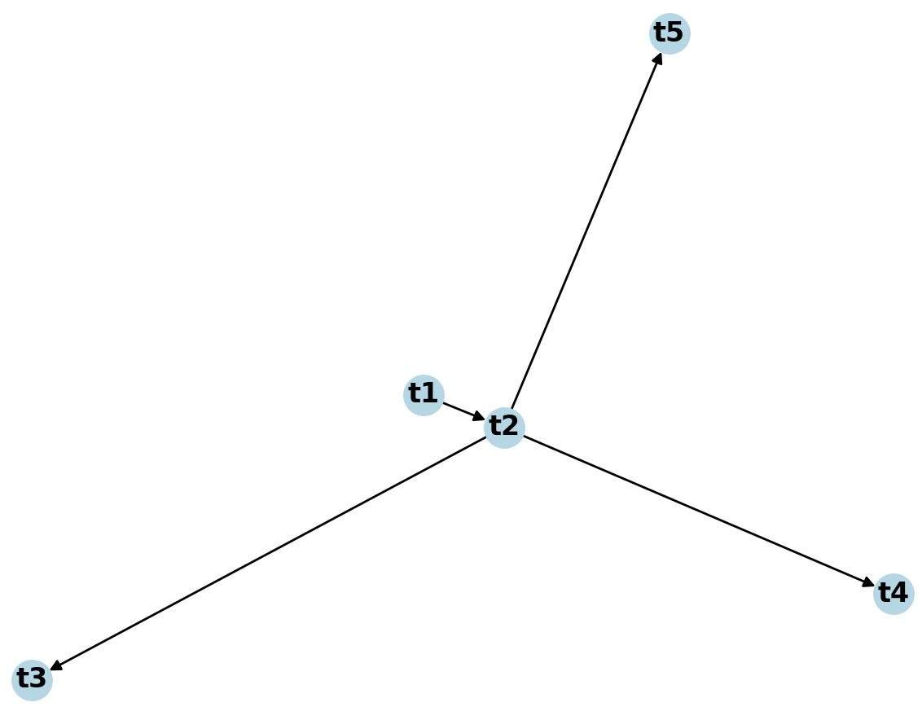
Graphe

